Slide 1
DM1 引论
1.1 为什么进行数据挖掘？
1.2 什么是数据挖掘？
1.3 可以挖掘什么类型的数据？
1.4 可以挖掘什么类型的模式？
1.5 使用什么技术？
1.6 面向什么类型的应用？

Slide 2
1.1 为什么进行数据挖掘？
数据爆炸性增长
---我们生活在一个网络化时代，通信、计算机和网络技术正改变整个人类社会。
商务环境（CRM)：电子商务的Web 数据
社交平台数据：facebook、twitter、微博（评论挖掘、商品营销、事件预测等）、人人网等
金融：银行卡交易数据
科学计算：天气、地理环境等

Slide 3
1.1 为什么进行数据挖掘？
数据爆炸性增长带来的契机与挑战
电影《永无止境》：讲述一位落魄的作家库珀，服用了一种可以迅速提升智力的神奇蓝色药物，然后他将这种高智商用于炒股。库珀是怎么炒股的呢？就是他能在短时间掌握无数公司资料和背景，也就是将世界上已经存在的海量数据（包括公司财报、电视、几十年前的报纸、互联网、小道消息等）挖掘出来，串联起来，甚至将FaceBook、Twitter的海量社交数据挖掘得到普通大众对某种股票的感情倾向，通过海量信息的挖掘、分析，使一切内幕都不是内幕，使一切趋势都在眼前，结果在10天内他就赢得了200万美元，神奇的表现让身边的职业投资者目瞪口呆。
数据爆炸、知识贫乏

Slide 4
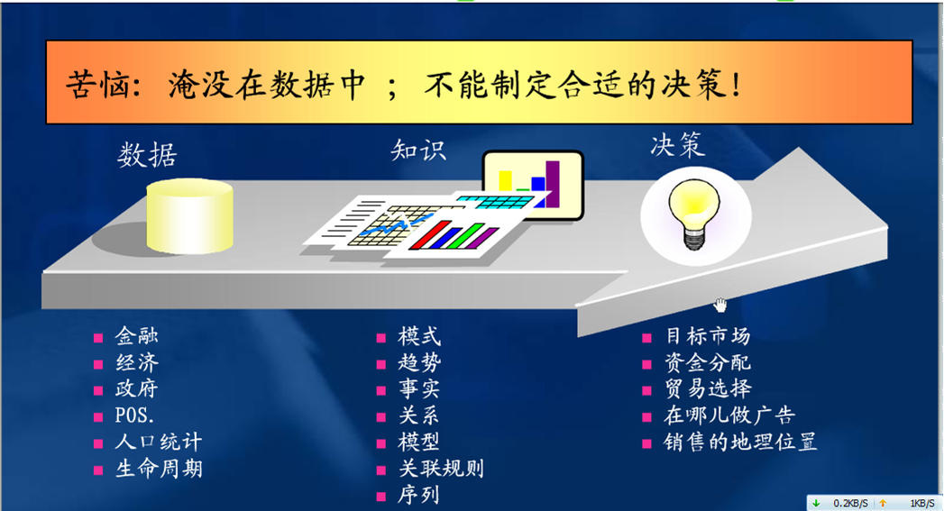
1.1 为什么进行数据挖掘？
数据爆炸、知识贫乏

Slide 5
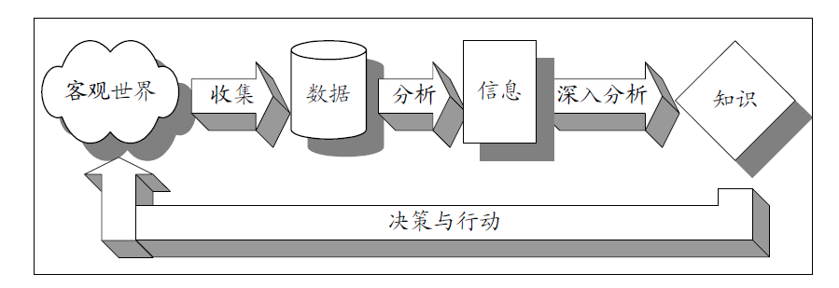
1.1 为什么进行数据挖掘？
数据、信息、知识
数据仅是人们用各种工具和手段观察外部世界得到的原始材料；
信息虽给出数据中有一定意义的东西，但往往和任务无直接联系，不能作为判断、决策和行动的依据；
知识是人们作出正确的判断、决策和采取正确行动的依据。

Slide 6
1.1 为什么进行数据挖掘？
社会需求
数据爆炸、知识贫乏带来了对强有力的数据分析工具的需求！
解决办法
数据仓库技术和数据挖掘技术
数据仓库
在线分析处理(OLAP)
数据挖掘
从大量数据中寻找其规律的技术，是统计学、数据库技术和人工智能技术的综合

Slide 7
1.2 什么是数据挖掘？
数据挖掘 (从数据中发现知识)
从大量的数据中挖掘哪些令人感兴趣的（易被理解、新颖的、潜在有用的、非平凡的）模式或知识
挖掘的不仅仅是数据（所以“数据挖掘”并非一个精确的用词）
数据挖掘的替换词
数据库中的知识挖掘（KDD）
知识提取
数据/模式分析等等
数据考古
数据捕捞等等

Slide 8
数据库中的知识挖掘(KDD)
Knowledge
数据挖掘——KDD的核心
模式评估
数据挖掘
任务相关数据
数据仓库
选择
数据清理
数据集成
数据库

Slide 9
KDD的步骤
KDD的步骤
数据清理: (消除噪声和删除不一致的数据。占全过程60％的工作量)
数据集成（多种数据源可以组合在一起）
数据选择（从数据库中提取与分析任务相关的数据）
数据变换（数据变换或统一成适合挖掘的形式）
数据挖掘（核心步骤，使用智能方法提取数据模式）
模式评估（根据某种兴趣度度量，识别提供知识的真正有趣的模式）
知识表示（使用可视化和知识表示技术，向用户提供挖掘的知识）

Slide 10
1.3 可以挖掘什么类型的数据？
数据类型
数据库数据
数据仓库
事务数据
其它类型的数据
时间相关数据或序列数据
数据流
空间数据
超文本和多媒体数据
万维网等等

Slide 11
数据库数据
数据库系统：由一组内部相关的数据和一组管理和存取数据的软件程序组成
关系数据库是表的汇集，每个表都被赋予一个唯一的名字。
例子：商店、学校
关系数据可以通过数据库查询访问
当数据挖掘用于关系数据库时，可以进一步搜索趋势或数据模式。
分析顾客数据：新顾客的信用风险
检测偏差：哪些商品的销售出人预料

Slide 12
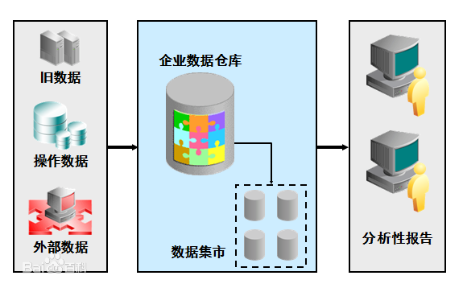
数据仓库
数据仓库：是一个从多个数据源收集的信息存储库，存放在一致的模式下，并且通常驻留在单个站点上。
例子：沃尔玛，银行

Slide 13
事务数据
事务数据：事务数据库的每个记录代表一个事务：如顾客的一个购物，一个航班订票
数据挖掘的应用：通过频繁项集来挖掘促销策略：如一起销售商品的集合

Slide 14
其它类型的数据
时间相关数据或序列数据
例：历史记录、股票交易数据、时间序列和生物学序列数据
例：就时间数据而言，可以挖掘银行数据的变化趋势，这可以帮助银行根据顾客流量安排出纳员。可以挖掘股票交易数据，发现趋势，帮助你规划投资策略（例如，购买某支股票的最佳时机)。
数据流
例：视频监控和传感器数据，它们连续播送
例：可以挖掘计算机网络数据，根据消息流的异常进行入侵检测。这种异常可以通过聚类、流模型的动态构建，或把当前的频繁模式与先前的比较来发现。

Slide 15
其它类型的数据
空间数据
例：地图
例：使用空间数据，我们可能得到根据城市离主要公路的距离描述都市贫困率的变化趋势的模式。
超文本和多媒体数据
例：文本、图像、视频和音频数据
例：通过挖掘文本数据，如挖掘过去10年“数据挖掘”方面的文献，可以了解该领域热点课题的演变。通过挖掘顾客对产品发表的评论，我们可以评估顾客的意见，了解产品被市场接受的程度。由多媒体数据，我们可以挖掘图像，识别对象。通过挖掘曲棍球运动的视频数据，可以检测对应于进球的视频序列。

Slide 16
其它类型的数据
万维网
例：由Internet提供的巨型、广泛分布的信息存储库
例： Web挖掘可以帮助我们了解万维网信息的一般分布，刻画网页的特征，对网页进行分类，并发现Web的动态，以及不同网页、用户、社区和基于Web的活动之间的关联和联系。
注：
问题：在许多应用中，存在多种数据类型，例如，在Web挖掘中，网页上常常有文本数据和多媒体数据（如照片和视频）。
机遇与挑战：一方面，由于多个数据源的相互提升与加强，挖掘复杂对象的多个数据源常常导致硕果累累的发现。另一方面，由于数据清理和数据集成的困难性，以及这种数据的多个数据源之间的复杂相互作用，挖掘复杂对象也是一大挑战。

Slide 17
1.4 可以挖掘什么类型的模式？
一般功能
描述性的数据挖掘-描述数据的一般性质，了解数据中潜在的规律
预测性的数据挖掘-对数据进行推断，做预测
常用功能
通常，用户并不知道在数据中能挖掘出什么东西，对此我们会在数据挖掘中应用一些常用的数据挖掘功能，挖掘出一些常用的模式，包括：
类/概念描述：特性化与区分
挖掘频繁模式、关联和相关性
用于预测分析的分类与回归
聚类分析
离群点分析

Slide 18
类/概念描述：特性化和区分
概念描述
为数据的特征化和区分产生描述（当所描述的概念所指的是一类对象时，也称为类描述）
数据特征化：提供给定数据集的简洁汇总
例：对公司的“大客户”（年消费额$1000以上）的特征化描述：40－50岁，有固定职业，信誉良好，等等
数据区分：提供两个或多个数据集的比较描述
例：
Status | Birth_country | Age_range | Gpa | Count
Graduate | Canada | 25-30 | Good | 90
Undergraduate | Canada | 25-30 | Good | 210

Slide 19
挖掘频繁模式、关联和相关性
频繁模式
在数据中频繁出现的模式，包括频繁项集、频繁子序列和频繁子结构
关联规则挖掘
从事务数据库，关系数据库和其他信息存储中的大量数据的项集之间发现有趣的、频繁出现的模式、关联和相关性
广泛的用于购物篮或事务数据分析
示例

Slide 20
用于预测分析的分类与回归
概念描述
根据训练数据集和类标号属性，构建模型来分类现有数据，并用来分类新数据（分类），用来预测类型标志未知的对象类（预测）
其它
比如：按气候将国家分类，按汽油消耗定额将汽车分类
导出模型的表示：决策树、分类规则、神经网络
可以用来预报某些未知的或丢失的数字值
分类规则
IF age =“<=30”AND student = “no” THEN buys_computer =“no”
IF age =“<=30”AND student = “yes”THEN buys_computer =“yes”

Slide 21
聚类分析
聚类分析
将物理或抽象对象的集合分组成为由类似的对象组成的多个类的过程
最大化类内的相似性和最小化类间的相似性
应用
对WEB日志的数据进行聚类，以发现相同的用户访问模式

Slide 22
离群点分析
离群点分析
离群点：一些与数据的一般行为或模型不一致的数据
通常离群点被作为“噪音”或异常被丢弃，但在欺骗检测中却可以通过对罕见事件进行离群点分析而得到结论
应用
信用卡欺诈检测
移动电话欺诈检测
客户划分
医疗分析（异常）

Slide 23
所有模式都是有趣的吗?
结论
数据挖掘可能产生数以千计的模式或规则，但并不是所有的模式或规则都是令人感兴趣的
模式兴趣度的度量
一个模式是有趣的，如果(1) 它易于被人理解 ；（2）在某种程度上，对于新的或测试数据是有效的；（3）具有潜在效用；（4）新颖的；（5）符合用户确信的某种假设
模式兴趣度的客观和主观度量
客观度量：基于所发现模式的结构和关于它们的统计，如：支持度、置信度等
主观度量：基于用户对数据的判断。比如：出乎意料的、新颖的、可行动的等

Slide 24
数据挖掘：多个学科的融合
1.5 使用什么技术？
统计学
机器学习
模式识别
数据库系统
可视化
数据挖掘
数据仓库
算法
信息检索
应用
高性能计算

Slide 25
统计学
统计学
研究数据的收集、分析、解释和表示。统计学方法可以用来汇总或描述数据集
统计模型
一组数学函数，他们用随机变量及其概率分布刻画目标类对象的行为
推理统计学（或预测统计学）
用某种方式对数据建模，解释观测中的随机性和确定性，并用来提取关于所考查的过程或总体的结论
统计假设检验（有时叫做证实数据分析）
使用实验数据进行统计决策

Slide 26
机器学习
机器学习
是指考察计算机如何基于数据学习（或提高它们的性能）
其主要研究领域之一是，计算机程序基于数据自动的学习识别复杂的模式，并作出智能的决策
与数据挖掘高度相关的、经典的机器学习问题
监督学习
无监督学习
半监督学习
主动学习

Slide 27
1.6 面向什么类型的应用？
哪里有数据，哪里就有数据挖掘的应用
商务智能（BI）技术提供商务运作的历史、现状和预测视图，例子包括报告、联机分析处理、上午业绩管理、竞争情报、标杆管理和预测分析。数据挖掘是商务智能的核心。
web搜索引擎是一种专门的计算机服务器，在web上搜索信息。其本质是大型数据挖掘应用。

